Slide 1


LẬP TRÌNH WORLD WIDE WEB
BORCELLE
BORCELLE
GVHD:VÕ VĂN HẢI
SVTH: NGUYỄN TRẦN QUỐC BẢO

Slide 2

MỞ ĐẦU
Bài thực hành tuần 5 tập trung vào việc phát triển một ứng dụng web với Spring Boot, nhằm hỗ trợ quản lý tuyển dụng. Mục tiêu chính bao gồm thiết kế cơ sở dữ liệu, xây dựng các tầng backend (entities, repositories, services) và tạo giao diện web thân thiện. Ứng dụng cung cấp các tính năng như gợi ý công việc phù hợp cho ứng viên, hỗ trợ doanh nghiệp tìm kiếm nhân sự tiềm năng, và gửi email mời phỏng vấn. Ngoài ra, bài thực hành cũng hướng dẫn cách phân trang dữ liệu trong ứng dụng Java web, giúp cải thiện trải nghiệm người dùng khi xử lý danh sách lớn.
BORCELLE
03

Slide 3


PHÂN TÍCH YÊU CẦU
YÊU CẦU CHỨC NĂNG
YÊU CẦU PHI CHỨC NĂNG
Chức năng bắt buộc: đăng nhập/đăng xuất
- Company
Quản lý công việc
Đăng tuyển dụng với các skill mong muốn
Cập nhật thông tin tuyển dụng
Gửi email cho ứng viên phù hợp với công việc
Xem danh sách công việc
Xem chi tiết 1 công việc
- Candidate:
Xem danh sách và chi tiết các công việc phù hợp với kỹ năng của bản thân
Đề xuất skill cần học
Xem chi tiết công việc
Ứng tuyển bằng cách gửi email
Tính bảo mật cao.
Yêu cầu về lưu trữ: dữ liệu được lưu trữ thông qua MariaDB.
Tương thích với nhiều hệ điều hành phổ biến như Windows, MacOS, …
Giao diện người dùng: giao diện ưa nhìn, phân mục chức năng thao tác rõ ràng; người dùng dễ dàng thao tác và sử dụng.
Độ tin cậy cao, nếu người dùng gặp bất kỳ vấn đề nào cần phải được hỗ trợ ngay để tăng độ tin cậy người dùng.
05

Slide 4


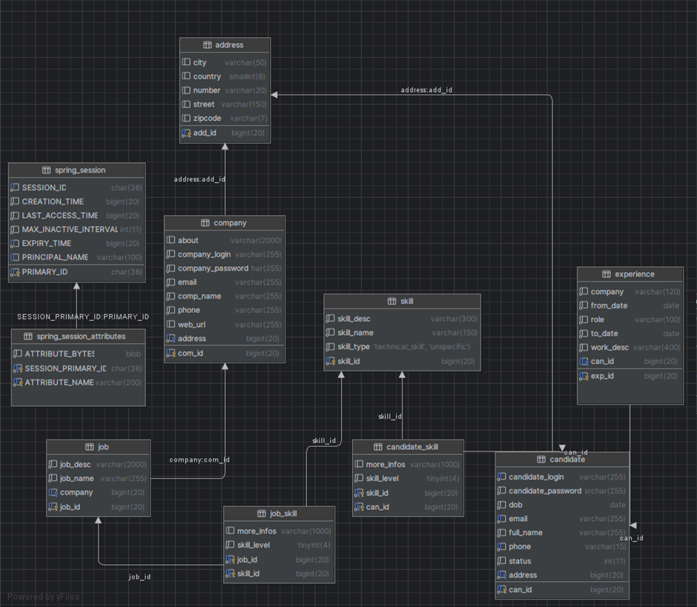
PHÂN TÍCH YÊU CẦU
CƠ SỞ DỮ LIỆU
KIẾN TRÚC
Sử dụng Thymeleaf kết hợp Bootstrap để xây dựng giao diện người dùng.
Sử dụng Business Logic để xử lý nghiệp vụ
Sử dụng DataAccess kết nối Data JPA với dữ liệu MariaDB

Slide 5
PHÂN TÍCH YÊU CẦU
YÊU CẦU CỦA ĐỀ TÀI
Tạo các enities sao cho khi thực thi sẽ tạo ra các bảng như hình
Viết các repositories interface
Viết các lớp services
Tạo các trang web cho phép công ty đăng tin tuyển người với các skill mong muốn
Các ứng viên khi log vào sẽ được gợi ý các công việc có skill phù hợp với mình
Giúp các công ty tìm các ứng viên có skill phù hợp rồi gửi mail mời.
Đề xuất một số skill mà ứng viên chưa có để học.
Một số yều cầu khác

Slide 6
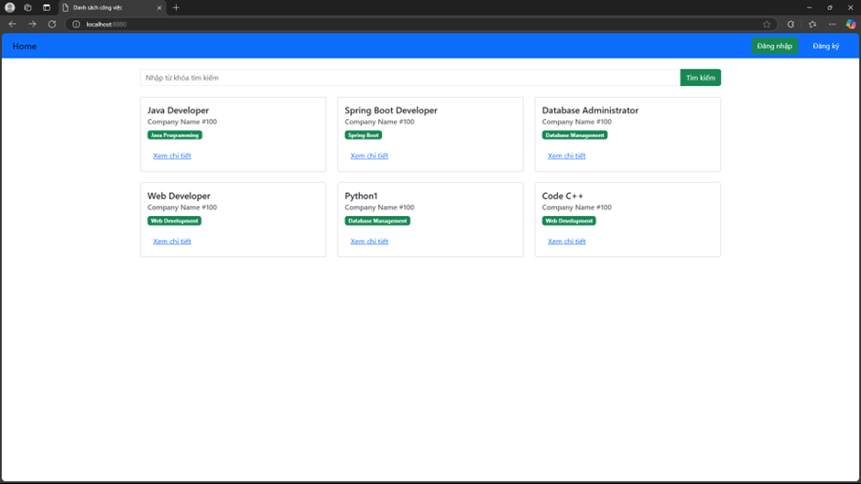
NHỮNG CHỨC NĂNG DÀNH CHO CÔNG TY
GIAO DIỆN TRANG CHỦ

Slide 7
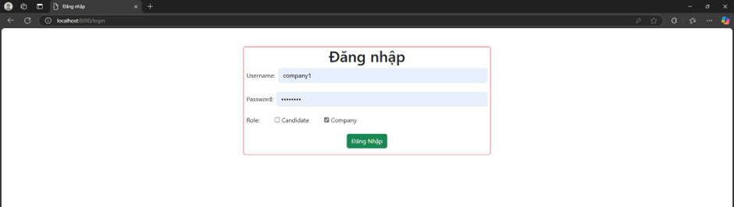
NHỮNG CHỨC NĂNG DÀNH CHO CÔNG TY
ĐĂNG NHẬP VÀO GIAO DIỆN COMPANY

Slide 8
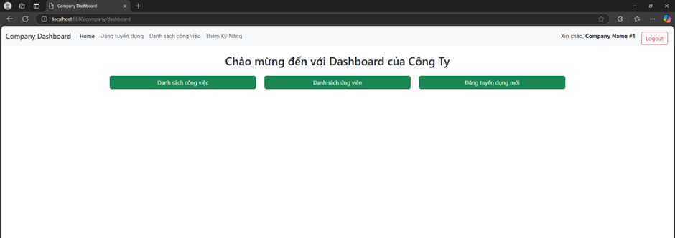
NHỮNG CHỨC NĂNG ĐÃ THỰC HIỆN
GIAO DIỆN DASHBOARD

Slide 9
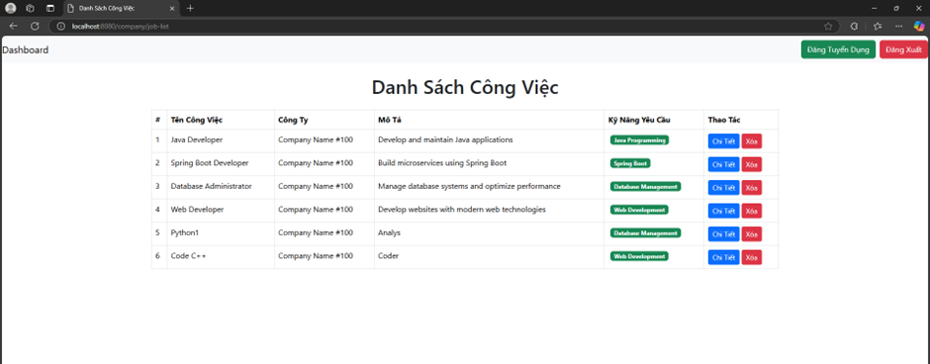
NHỮNG CHỨC NĂNG ĐÃ THỰC HIỆN
DANH SÁCH CÔNG VIỆN HIỆN CÓ

Slide 10
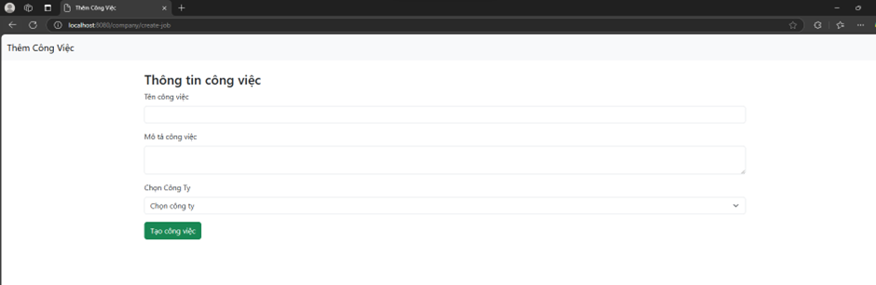
NHỮNG CHỨC NĂNG ĐÃ THỰC HIỆN
THÊM CÔNG VIỆC

Slide 11
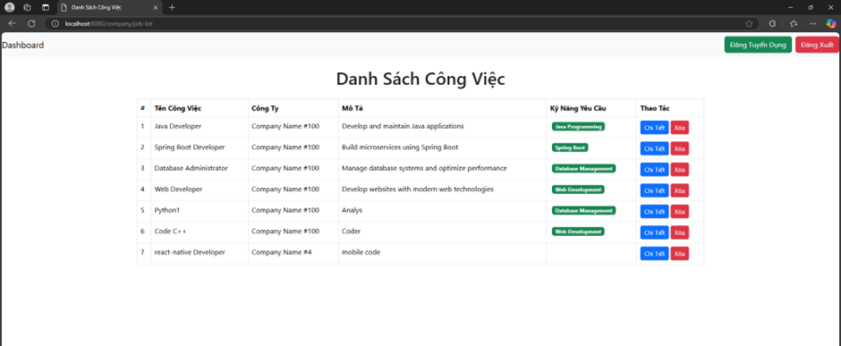
NHỮNG CHỨC NĂNG ĐÃ THỰC HIỆN
DANH SÁCH CÔNG VIỆC KHI ĐÃ THÊM

Slide 12
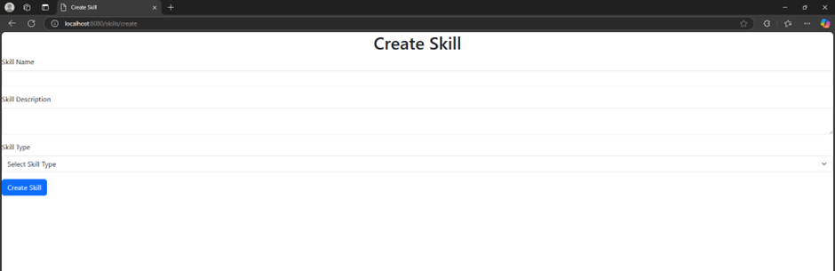
NHỮNG CHỨC NĂNG ĐÃ THỰC HIỆN
THÊM KỸ NĂNG YÊU CẦU

Slide 13
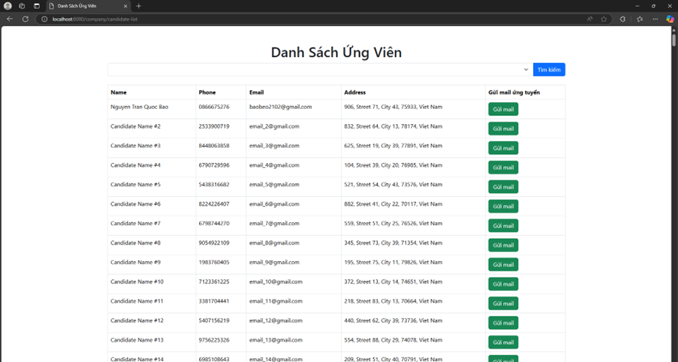
NHỮNG CHỨC NĂNG ĐÃ THỰC HIỆN
DANH SÁCH ỨNG VIÊN

Slide 14
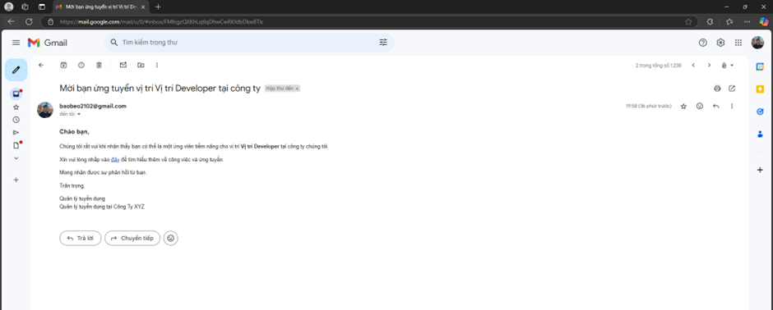
NHỮNG CHỨC NĂNG ĐÃ THỰC HIỆN
GỬI MAIL CHO ỨNG VIÊN

Slide 15
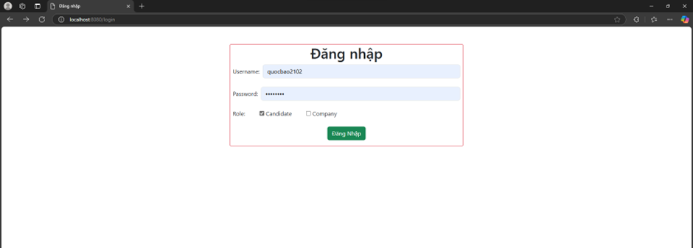
NHỮNG CHỨC NĂNG ĐÃ THỰC HIỆN
ĐĂNG NHẬP BẰNG ỨNG VIÊN

Slide 16
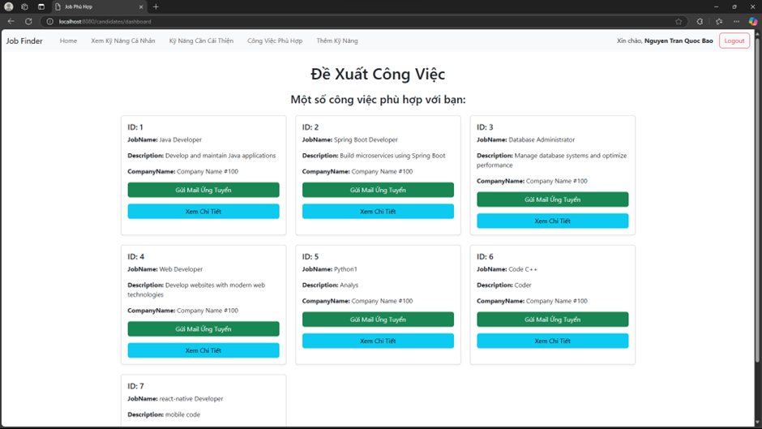
NHỮNG CHỨC NĂNG ĐÃ THỰC HIỆN
ĐỀ XUẤT CÔNG VIỆC

Slide 17
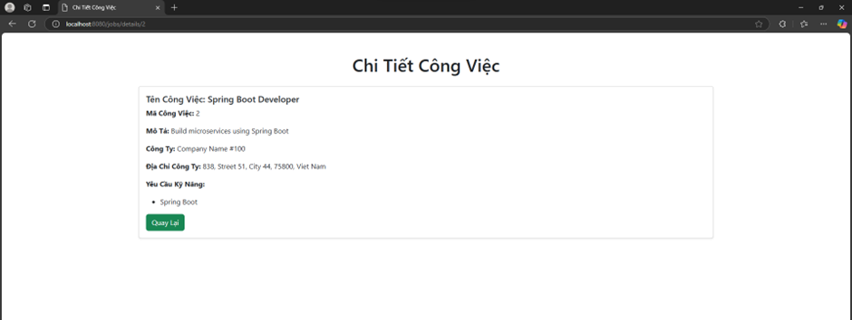
NHỮNG CHỨC NĂNG ĐÃ THỰC HIỆN
CHI TIẾT CÔNG VIỆC

Slide 18
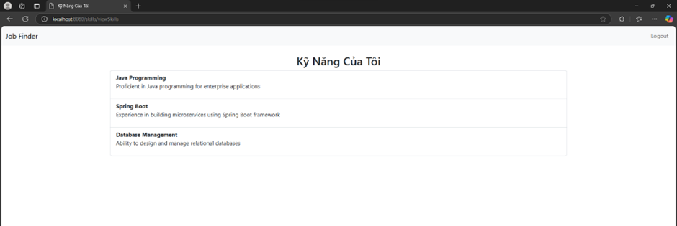
NHỮNG CHỨC NĂNG ĐÃ THỰC HIỆN
KỸ NĂNG CỦA ỨNG VIÊN

Slide 19
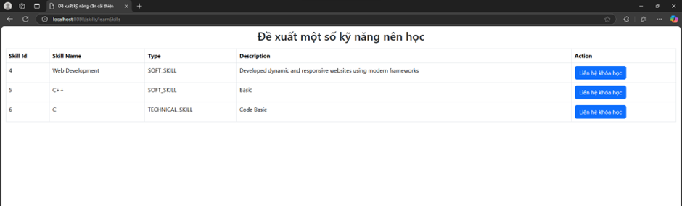
NHỮNG CHỨC NĂNG ĐÃ THỰC HIỆN
ĐỀ XUẤT KỸ NĂNG NÊN HỌC

Slide 20
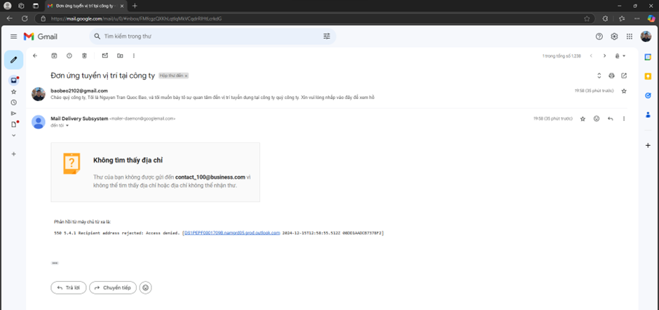
NHỮNG CHỨC NĂNG ĐÃ THỰC HIỆN
GỬI MAIL ỨNG TUYỂN CHO CÔNG TY

Slide 21
CẢM ƠN THẦY ĐÃ LẮNG NGHE!

